Slide 1

Odcinek czwarty, w którym pojawia się… PROCES DECYZYJNY I NARZĘDZIA GO WSPOMAGAJĄCE 24.10.11

Slide 2
I tak ze względu na rodzaj informacji, które posiada decydent możemy wyróżnić następujące sytuacje:
Podejmowanie decyzji w warunkach pewności.
Podejmowanie decyzji w warunkach ryzyka.
Podejmowanie decyzji w warunkach niepewności.

Slide 3
Proces algorytmiczny
Algorytm jest to zbiór reguł działania określający sposób rozwiązania postawionego problemu w skończonej liczbie kroków.

Slide 4
HEURYSTYKA
Jeżeli nie można postawionego problemu rozwiązać w sposób algorytmiczny stosujemy metody heurystyczne.
Heurystyka określana jest jako dyscyplina zajmująca się metodami rozwiązania problemów w warunkach niepełnej informacji. W podejściu heurystycznym niedostatek informacji kompensowany jest intuicją i doświadczeniem.
Potrzebna jest umiejętność znajdywania i wykrywania faktów i relacji zachodzących między nimi.
Większość odkryć, wynalazków i nie konwencjonalnych metod działania zostało osiągnięte dzięki heurystycznym technikom rozwiązywania problemów.

Slide 5
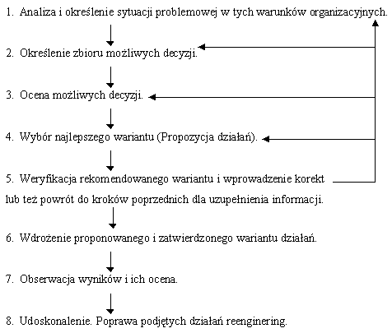
ETAPY PROCESU PODEJMOWANIA DECYZJI

Slide 6
Behawioralne aspekty procesu podejmowania decyzji
Ograniczona racjonalność decydenta
Dążenie do podjęcia decyzji satysfakcjonującej
Zawieranie koalicji
Podejście intuicyjne

Slide 7
Modele optymalizacyjne.
wywodzą się z matematycznej teorii decyzji i badań operacyjnych
mają na celu „podpowiedzieć” optymalną decyzję
(uzyskania najwyższych korzyści lub najmniejszych strat)
postaci modelu: liniowe, nieliniowe, jednokryterialne, wielokryterialne, cało - liczbowe, transportowe itd.

Slide 8
Model liniowy
uważany jest za najpowszechniejsze i dość proste narzędzie podejmowania decyzji
stosowany dla podjęcia optymalnych decyzji w sytuacji kiedy znany jest i sformalizowany cel oraz posiadamy jednoznaczne informacje o zasobach
narzędzie to można zastosować wtedy kiedy problem decyzyjny można opisać przy pomocy zależności liniowych.
najczęstsze zastosowania dotyczące: optymalizacji struktury produkcji, wyboru kierunków zaopatrzenia, wybór optymalnego składu mieszaniny np. paszy lub stopu metali.

Slide 9
Modele symulacyjne
Bardzo duża klasa problemów decyzyjnych może być rozwiązana przy pomocy tego typu modelów.
Proces symulacyjny polega na tym, że przy pomocy modelu decydent stara się o jak najlepsze opisanie rzeczywistości.
Modele tej klasy stosuje się dla złożonych sytuacji, kiedy zawodzą metody optymalizacyjne.
W najprostszych modelach symulacyjnych stosowany jest następujący schemat postępowania:
Jeżeli zaistnieje określona sytuacja to uzyskane zostaną
następujące efekty i jakie musimy ponieść nakłady?

Slide 10
Modele prognozowania
służą one do podejmowania decyzji przyszłościowych.
podstawą tych decyzji jest określenie czy w przyszłości badana wielkość będzie kształtować się korzystnie czy też nie
są istotnym elementem podejmowania decyzji planistycznych i to zarówno krótkoterminowych jak i długoterminowych.
stosowane są zarówno przez małe jak i duże organizacje
Wykorzystywane są do planowania strategicznego a szczególnie do budowy biznes planów
Najprostszym narzędziem jest analiza szeregów czasowych

Slide 11
Opisowy model ekonometryczny
- jest układem równań a w szczególnym przypadku równaniem, które w sposób przybliżony przedstawia zasadnicze powiązanie ilościowe występujące między rozpatrywanymi zjawiskami ekonomicznymi.

Slide 12
Warto móc powiedzieć… ”hm, słyszałem”
Model tendencji rozwojowej - opisany i badany jest rozwój zjawiska w czasie.

Slide 13
Gry decyzyjne
są narzędziem, które pozwala na przeprowadzenie analizy i przewidywanie racjonalnego zachowania się ludzi w sytuacjach konkurencyjnych
Rodzaje gier:
Gra o sumie zerowej
Gra z naturą
Gra koalicyjna

Slide 14
Modele graficzne
ze względu na ich przejrzystość i komunikatywność stosowane są w szerokim spektrum
bardzo popularne są dla podejmowania decyzji dotyczących organizacji pracy
rodzaje:
-wykresy Gantta
-wykresy sieciowe.

Slide 15
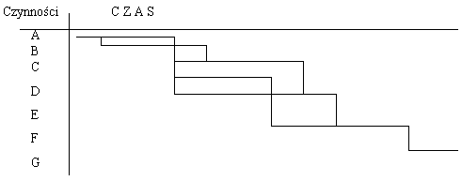
Model Gantta
Jest graficznym sposobem planowania
i kontroli
Projekt składa się z jednostkowych działań,
które zostały przedstawione przy pomocy linii poziomych
Dla każdego działania określa się czas jego trwania oraz termin rozpoczęcia i zakończenia.
Zależności między działaniami przedstawiono przy pomocy linii pionowych.
Dla tych działań, które są szczególnie ważne uzupełnia się wykresy poprzez wyznaczenie tak zwanych kamieni milowych. Kamienie milowe określają wybrane daty zakończenia poszczególnych etapów całego projektu.
Plusem wykresów Gantta jest ich przejrzystość. Z ich pomocy korzystać może również niespecjalista.
Jest to model statyczny, kiedy następują zakłócenia i zmieniają się czasy realizacji działań, wykresy Gantta nie zdają egzaminu.

Slide 16
Modele sieciowe
PERT czyli technika oceny i kontroli programu (PROGRAM EVALUTION and REVIEW TECHNIQUE) opracowany przez Biuro Projektów Specjalnych Marynarki Wojennej Stanów Zjednoczonych we współpracy ze specjalistami Lockheed'a i biurem doradczym Booz, Allen, Hamilton, Technika została po raz pierwszy zastosowana przy realizacji rakiety Polaris. Uważa się, że dzięki jej zastosowaniu skrócono czas realizacji programu realizacji Polaris o dwa lata.
CPM czyli metoda ścieżki krytycznej (CRITICAL PATH METHOD) opracowanie w koncernie DuPont'a dla kontroli wielkich i złożonych projektów przemysłowych.
Pełne zastosowanie metod sieciowych składa się z następujących czterech etapów:
Budowa modelu sieciowego, czyli opracowanie sieci zależności.
Analiza czasu, czyli wyznaczenie ścieżki krytycznej.
Analiza kosztu, czyli określenie optymalnego terminu optymalizacji przedsięwzięcia.
Kontrola i aktualizacja realizacji programu.

Slide 17
Ścieżka krytyczna
- jest to taki ciąg działań dla którego suma czasów jest największa ze wszystkich możliwych dróg łączących zdarzenie końcowe ze zdarzeniem początkowym.
Zapas czasu odnosi się do ścieżki krytycznej. Przekroczenie zapasu czasu powoduje, że przekroczy się termin realizacji całego projektu.

Slide 18
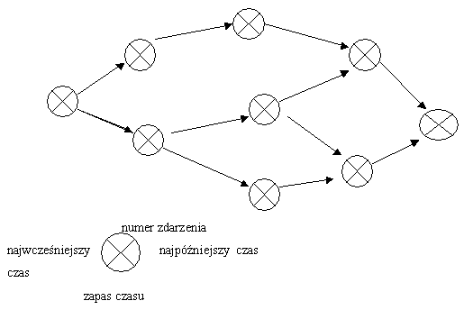
Przykład modelu sieciowego

Slide 19
Podstawowe zastosowania metod sieciowych są następujące:
planowanie działalności takich organizacji jak między innymi organizacja konsultingowa, organizacji produkującej oprogramowanie, biura projektowe, organizacja akcji promocyjnych,
opracowanie i uruchomienie nowej produkcji lub modernizacji już istniejącej np. modernizacja systemu informatycznego przedsiębiorstwa,
planowanie budowy i montażu nowych obiektów przemysłowych i użyteczności publicznej,
planowanie remontów i rekonstrukcji czynnych obiektów,
planowanie prac naukowo - badawczych, doświadczalnych, konstrukcyjnych, produkcyjnych...

